Slide 1
Сказочные человечки.

Slide 2
Мы с хорошей сказкой неразлучны,
Ну, а песен в сказке – до небес!
Вы представляете, как бы было скучно,
Если б не было ни песен, ни чудес.

Slide 3
авторские
народные
СКАЗКИ
волшебные
бытовые
сказки о животных

Slide 4
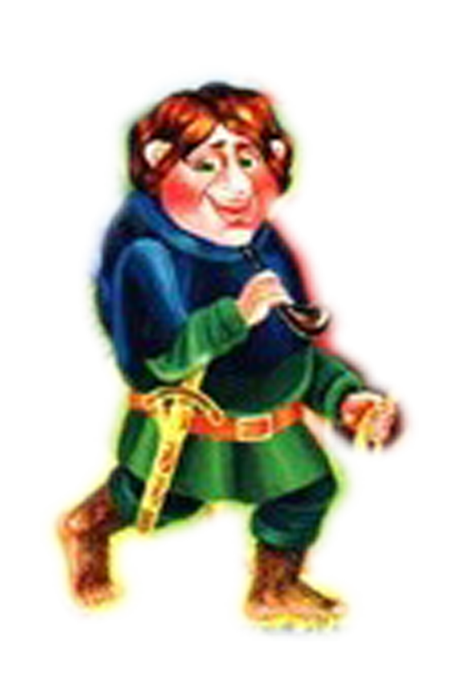
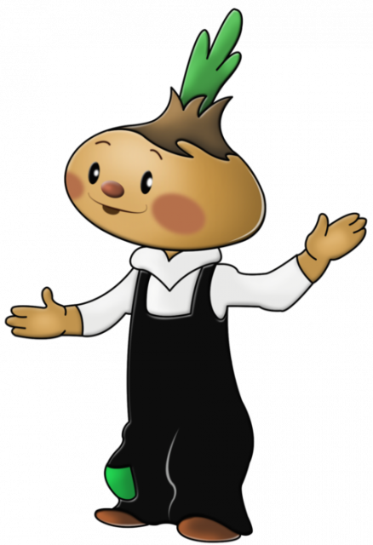
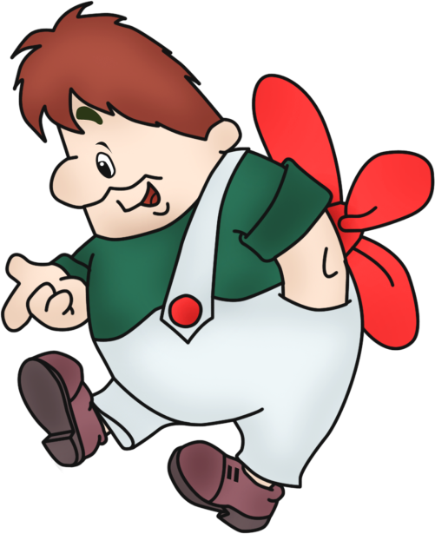
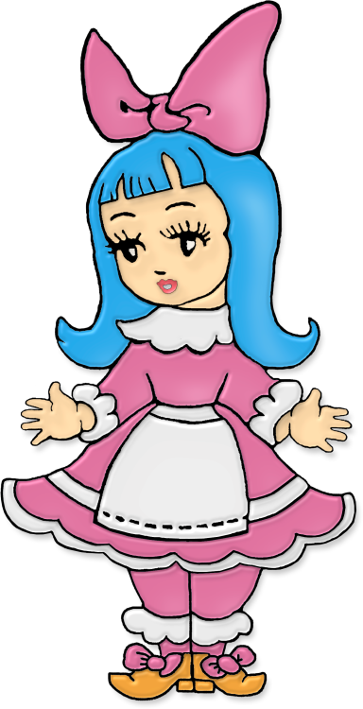
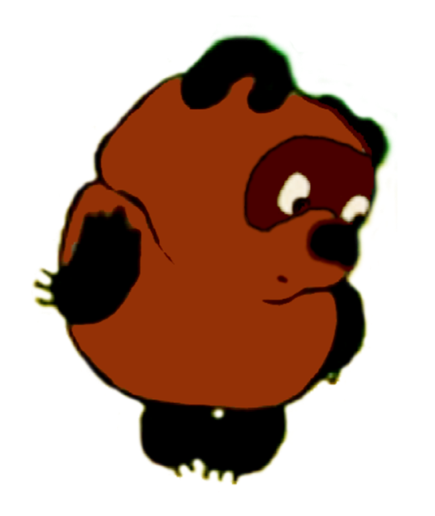
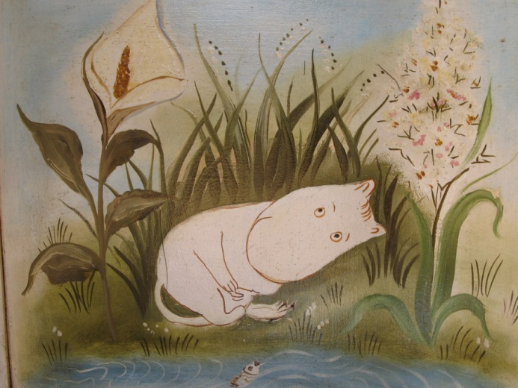
Сказочные человечки

Slide 5
Отправляемся в путь!
Цель нашего путешествия:
Найти ответ на вопросы:
Что объединяет этих героев сказок?
Чему они нас учат?

Slide 6
Соедини имя автора с его произведением
«Золотой ключик или приключения Буратино»
«Малыш и Карлсон, который живет на крыше»
«Хоббит»
«Шляпа волшебника»
«Винни – Пух и все, все, все»
«Приключения Чиполлино»
Т. Янссон
Дж. Толкин
А. Милн
А. Толстой
Дж. Родари
А. Линдгрен

Slide 7
Если я чешу в затылке –
Не беда!
В голове моей опилки,
Да, да, да.
Но, хотя там и опилки,
Но кричалки и вопилки,
А также :
Шумелки, пыхтелки и сопелки, -
Сочиняю я неплохо иногда.
Да!!!

Slide 8
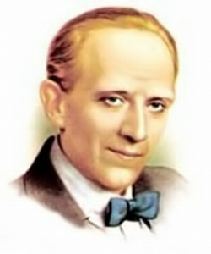
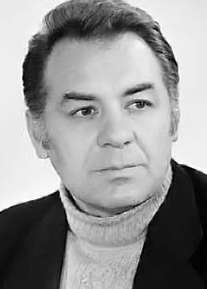
А́лан Алекса́ндр Милн
(1882 – 1956)
английский писатель

Slide 9
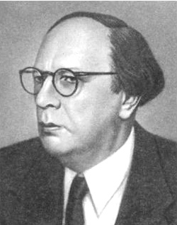
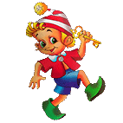
Алексей Толстой
Деревянный озорник Из сказки в нашу жизнь проник. Любимец взрослых и детей, Смельчак и выдумщик затей, Проказник, весельчак и плут. Скажите, как его зовут?
(1849-1900)
русский прозаик, драматург

Slide 10
Физминутка
Буратино потянулся,
Раз – нагнулся,
Два – нагнулся,
Три – нагнулся.
Руки в стороны развел-
Ключик, видно, не нашел.
Чтобы ключик нам достать,
Надо на носочки встать.

Slide 11
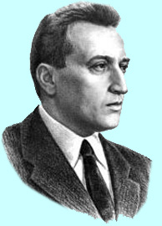
Он в Италии родился, Он своей семьёй гордился. Он не просто мальчик-лук, Он надёжный, верный друг.
Джанни Родари –
итальянский детский
писатель и журналист

Slide 12
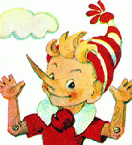
Чиполлино и Буратино
Какие черты характера у этих героев сходны?
Веселый, справедливый, добрый, смелый, с чувством юмора, настоящий друг

Slide 13
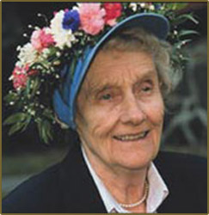
Толстячок живет на крыше, А летает он всех выше. Он самый веселый на свете, Поэтому нравится детям.
Астрид Линдгрен

Slide 14
Назовите этих героев и из каких они произведений.

Slide 15
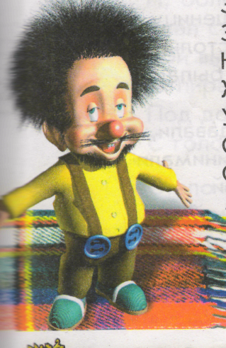
Итог урока:
Чему же нас учат наши любимые герои?

Slide 16
Соедини имя автора с его произведением
«Золотой ключик или приключения Буратино»
«Малыш и Карлсон, который живет на крыше»
«Хоббит»
«Шляпа волшебника»
«Винни – Пух и все, все, все»
«Приключения Чиполлино»
Т. Янссон
Дж. Толкин
А. Милн
А. Толстой
Дж. Родари
А. Линдгрен

Slide 17
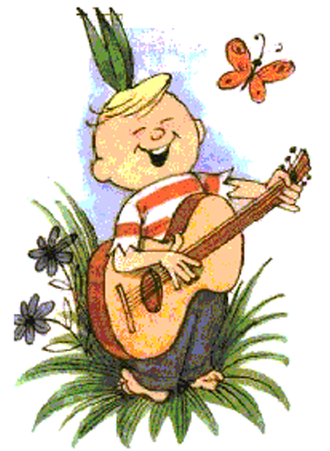
«На этом свете вполне можно жить в мире. Для всех на земле хватит места… Живите, ребята, дружно! Не ссорьтесь друг с другом!»
Чиполлино

